Slide 1
字詞句打字系統
寵物打字
學生端 系統說明手冊

Slide 2
打字訓練課程：基礎訓練
打字姿勢說明與鍵盤位置介紹

Slide 3
打字預備動作
正確姿勢
調整桌椅高度，穩穩坐下；腰部挺直，兩腳平穩踏地；身體可略為前傾，離鍵盤不可太遠，約保持20~30公分的距離。
上臂與手肘應靠近身體，要拱起手腕

Slide 4
鍵盤介紹
鍵盤上的注音符號位於每個按鍵的右上角

Slide 5
雙手平放

Slide 6
準備動作（一）：左、右手對準

Slide 7
準備動作（二）：其他手指依序放

Slide 8
十指按鍵區域

Slide 9
按鍵區域：左手小指

Slide 10
按鍵區域：左手無名指

Slide 11
按鍵區域：左手中指

Slide 12
按鍵區域：左手食指

Slide 13
按鍵區域：雙手拇指

Slide 14
按鍵區域：右手食指

Slide 15
按鍵區域：右手中指

Slide 16
按鍵區域：右手無名指

Slide 17
按鍵區域：右手小指

Slide 18
正確的打字姿勢

Slide 19
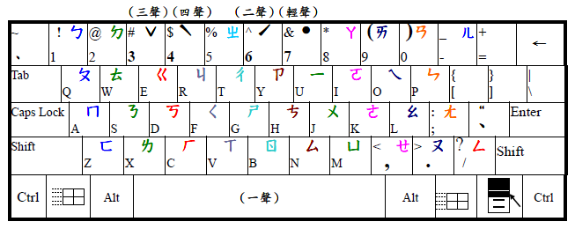
如何打出一個國字？
第一步：拼讀
例如：「我」的拼音為「ㄨㄛˇ」
第二步：輸入注音符號與聲調
於鍵盤上依序輸入「ㄨ」、「ㄛ」、「 ˇ 」
聲調在哪裡？
如果這個字是「一聲」的話，則按空白鍵(space)

Slide 20
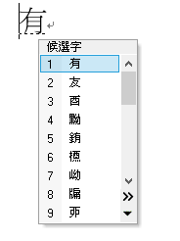
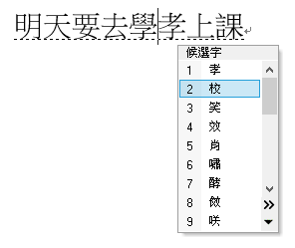
如何打出一個國字？
第三步：選字
如果輸入拼音和聲調後出現的字不是你要字，就要進行選字
按「↓」，就會出現候選字單，然後用數字鍵或「 ↑」「↓」選到你要的字，然後按「Enter」確定
如果要改前面打錯的字，就用方向鍵「←」回到錯字的地方，然後按「↓」，就會出現候選字單

Slide 21
打字訓練課程：打字系統
寵物打字介紹與操作說明

Slide 22
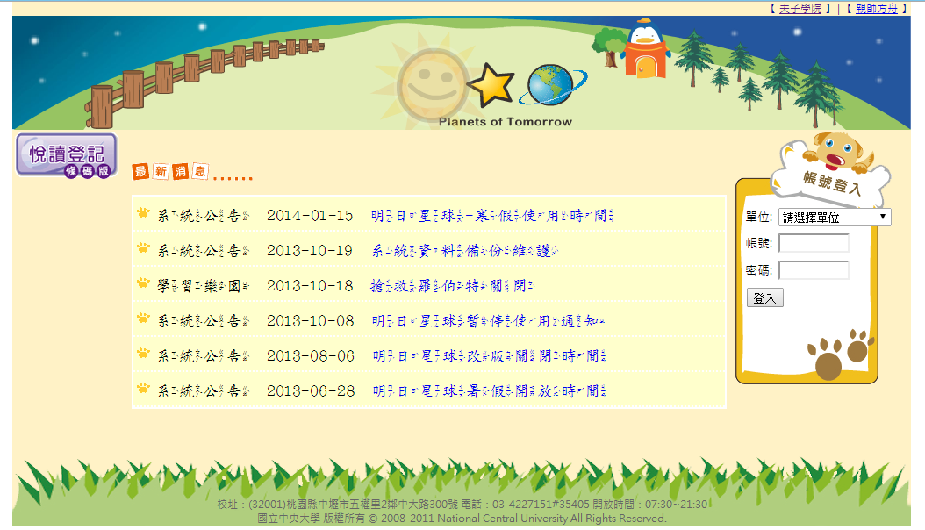
明日星球：登入說明
點選瀏覽器，開啟明日星球首頁

Slide 23
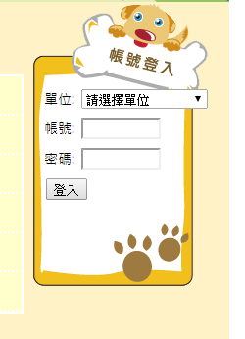
明日星球：帳號登入
步驟一：輸入「帳號」
[學校代碼]+[學號]
步驟二：輸入「密碼」
密碼卡設定之密碼
不用選擇「單位」

Slide 24
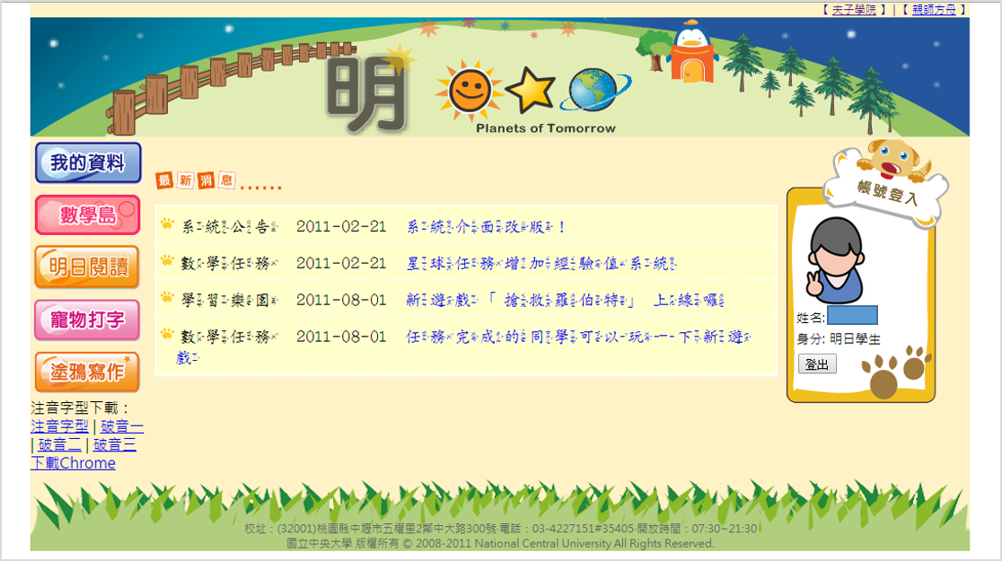
明日星球：登入後畫面
確定登入者身份：若不是，請立即「登出」後再重新登入
左列為可進行活動

Slide 25
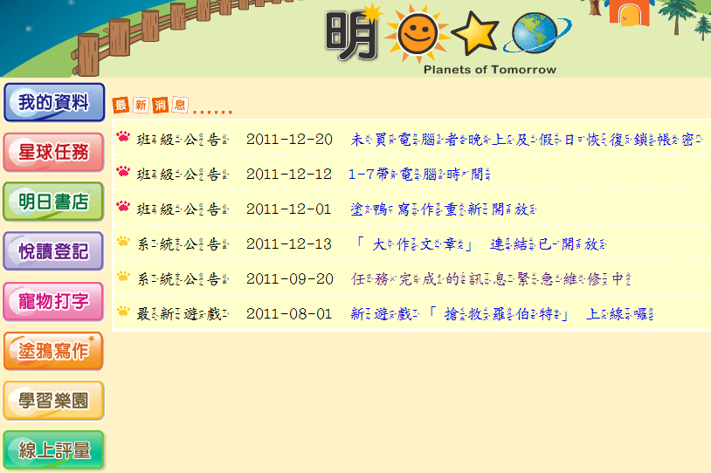
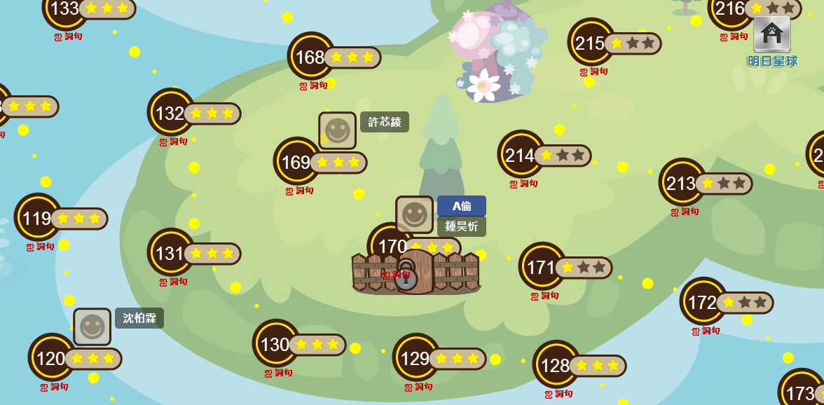
明日星球：寵物打字
開始打字練習

Slide 26
寵物打字：遊戲介紹
輔助學生進行中文打字練習
以闖關遊戲方式進行，共405關
循序漸近的練習：注音 → 國字 → 詞句 → 文章
練習原則：以每日持續練習為主，一天完成1至2關
教材內容 | 關卡 | 關卡數量 | 學習指標 | 教材範圍
注音 | 1 ~ 20 | 20 | 增加鍵盤、鍵位、指法的熟悉 | 34個注音符號
國字 | 21~74 | 54 | 如何打出一個國字，並加強課內教材、字詞句的熟悉度 | 第一冊 至 第四冊
詞句 | 75~321 | 247 |  | 第一冊 至 第十二冊
文章 | 322~405 | 84 | 整體篇章輸入、換行等版面操作及標點符號之運用 | 第一冊 至 第五冊

Slide 27
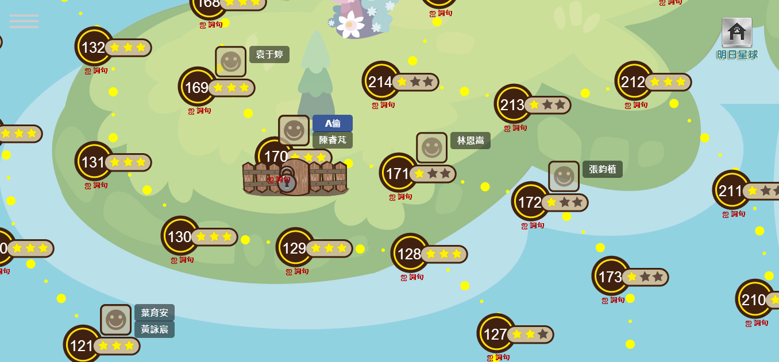
寵物打字：地圖介面呈現說明
大地圖形式呈現，以拖拉畫面觀看整體關卡
地圖上顯示同學/好友進度
回到明日星球首頁
功能選單
個人/同學/好友進度顯示
關卡與星等記錄

Slide 28
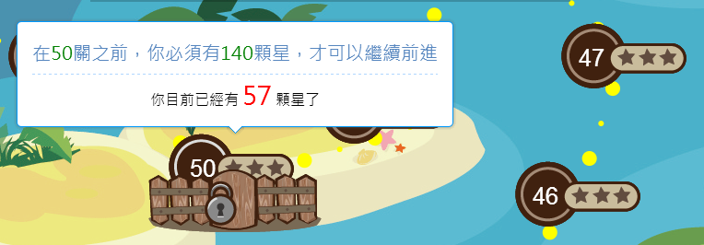
寵物打字：關卡規則說明
總關卡數：405
關卡上鎖機制：必須過關，才可以開啟下一關
以星等紀錄學生於各關卡的成績資訊
同一關卡，學生可取得一至三顆不等的星星數
取得星星，即代表過關
關卡上記錄的星等為學生所有挑戰中的最佳成績
卡關機制：
特殊關卡中，學生於此關卡之前累計的星星數量必須超過卡關限制，方可繼續挑戰

Slide 29
寵物打字：詳細星等規則
取得一顆星的條件為過關的最低標準。
教材內容 | 星等 | 條件
注音 | ★ | 打字正確率90%以上
 | ★★ | 打字正確率95%以上 且 打字速度 40 字/分以上
 | ★★★ | 打字正確率100% 且 打字速度 50 字/分以上
國字 / 詞句 | 正確率達90%以上，方可開始計算打字過關條件
 | ★ | 打字速度達到關卡標準 且 錯誤題數不超過2
 | ★★ | 打字速度達到關卡標準 且 錯誤題數不超過1
 | ★★★ | 打字速度達到關卡標準 且 錯誤題數為0
文章 | ★ | 打字正確率95%以上
 | ★★ | 打字正確率95%以上 且打字速度達到關卡標準
 | ★★★ | 打字正確率100% 且打字速度達到關卡標準

Slide 30
寵物打字：打字速度標準
打字速度為一分鐘可輸入之文字數，單位記為 字/分
計算方式：正確字數/練習時間(秒)*60
關卡標準對應其教材難度
學期 | 標準 (字/分) | 學期 | 標準 (字/分)
1 (一上) | 5 | 2 (一下) | 5
3 (二上) | 8 | 4 (二下) | 10
5 (三上) | 13 | 6 (三下) | 25
7 (四上) | 18 | 8 (四下) | 20
9 (五上) | 23 | 10 (五下) | 25
11 (六上) | 28 | 12 (六下) | 30

Slide 31
寵物打字：卡關機制說明
在指定關卡，學生必須收集特定星星數，方可繼續挑戰
指定關卡 | 星星數
20 | 60
50 | 140
74 | 220
100 | 290
140 | 410
170 | 500
200 | 585
… | …
… | …
關卡上閘門關閉表示「尚未達到過關標準」
關卡上閘門開啟表示「已經達到過關標準」

Slide 32
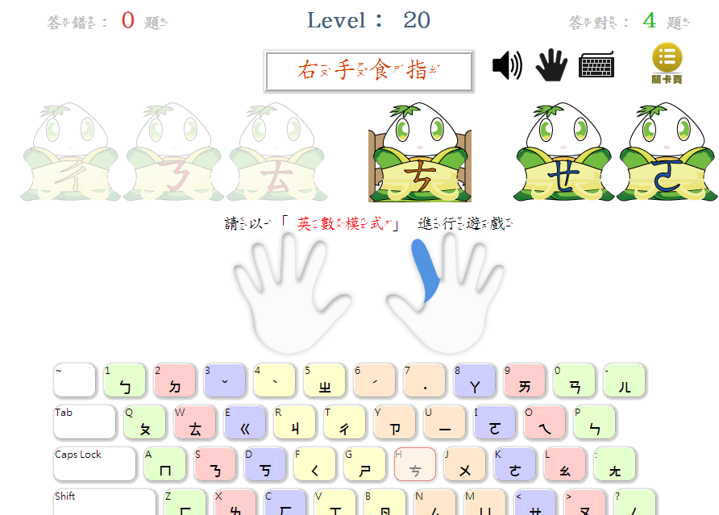
寵物打字：注音打字
音效、手形指示、虛擬鍵盤功能開關
指法說明文字指引
手形指示
虛擬鍵盤

Slide 33
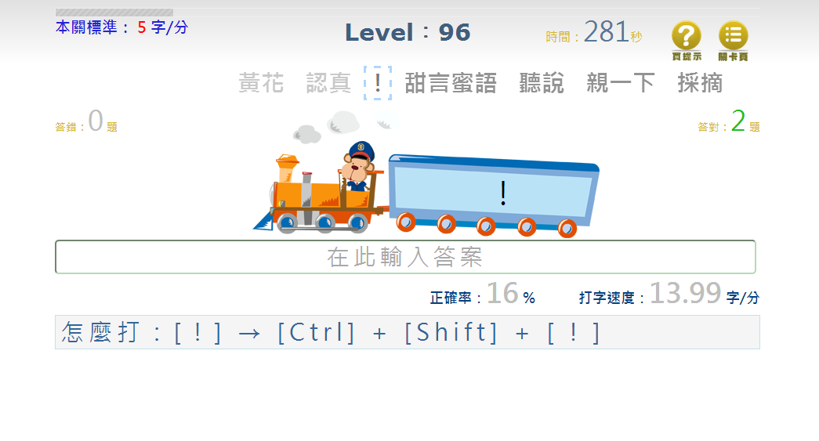
寵物打字：國字/詞句打字
練習時間：限時300秒
必須答對，才可以繼續下一題 → 不可跳過不答
包含標點符號輸入訓練
基本標點符號輸入
頁面下方自動產生輸入提示
教材預習功能
提示購買功能
， | 。 | ？ | ！ | ； | ： | 「 | 」
逗號 | 句號 | 問號 | 驚嘆號 | 分號 | 冒號 | 上引號 | 下引號
自動產生輸入方式提示

Slide 34
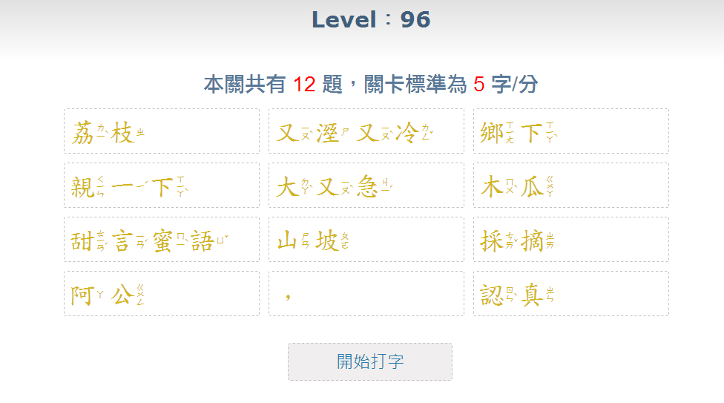
寵物打字：教材預習
以教材預覽提升學生對教材的熟悉度
選擇觀看題目

Slide 35
寵物打字：購買提示
學生遇到不會拼讀的生字，可以購買提示（注音顯示）
點選購買提示
是否花錢購買？
提示購買成功

Slide 36
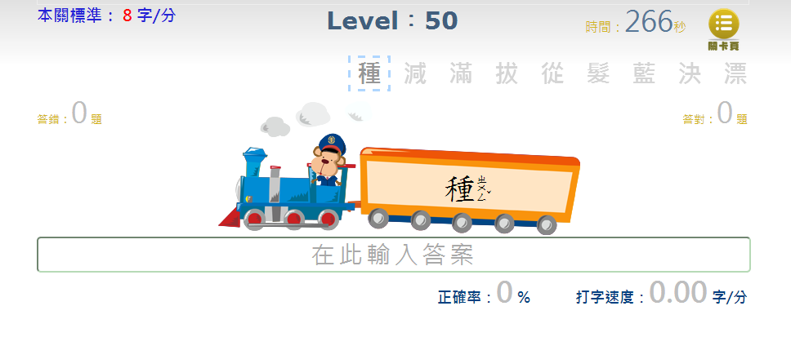
國字/詞句打字
練習時間：限時300秒
必須答對，才可以繼續下一題 → 不可跳過不答
包含標點符號輸入訓練
關卡標準
關卡數
倒數計時
題目列
打字相關資訊

Slide 37
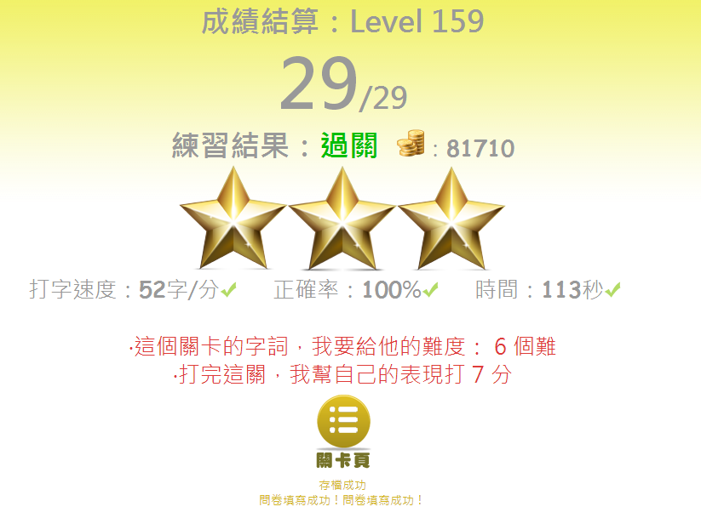
成績結算
關卡資訊
正確題數
練習結果
星等
主要打字成績
打字速度
正確率
時間
簡易問卷填寫
回到關卡頁
存檔資訊
代表學生成績已被記錄
若未顯示「存檔成功」，請確認網路狀態是否正常

